Slide 1
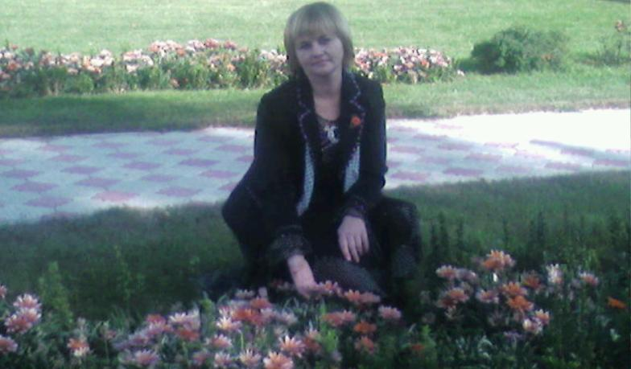
Мои цветы

Slide 2
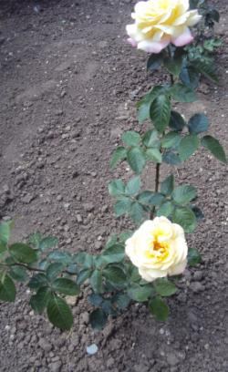
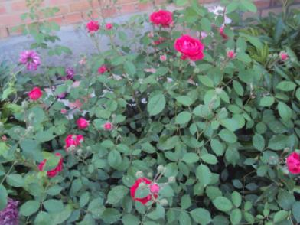
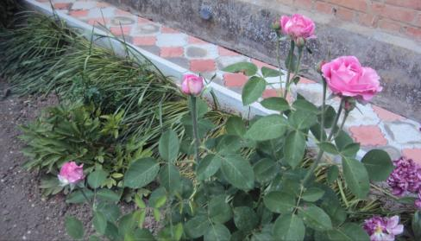
В мире цветов так тепло и прохладно
Целый букет ароматов и звуков…
Каждый цветок – он по-своему нарядный…
В форме изысканных праздничных кубков.
В мире цветов я желала б остаться
Стать героиней рассказов и сказок,
Чтоб красотой каждый день любоваться,
Слиться с гармонией света и красок.
Живая красота не долговечна …
И наша жизнь похожа на цветок -
Раскроет лепестки и канет в вечность,
В свой первозданный ангельский исток.

Slide 3
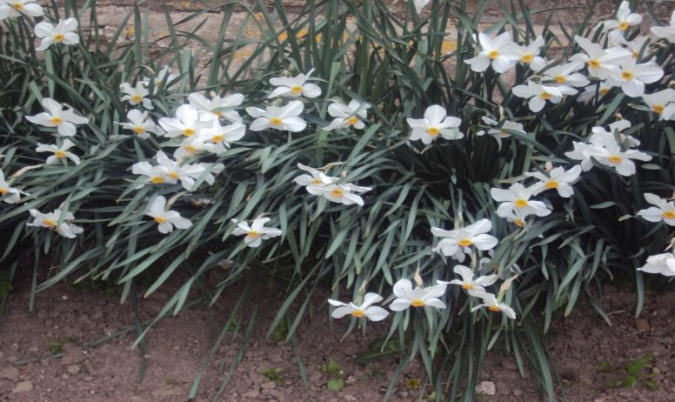
Самыми первыми в моем дворе зацветают нарциссы,
А когда расцветают тюльпаны, это значит что пришла
настоящая весна и двор превращается в сказочный
островок.

Slide 4
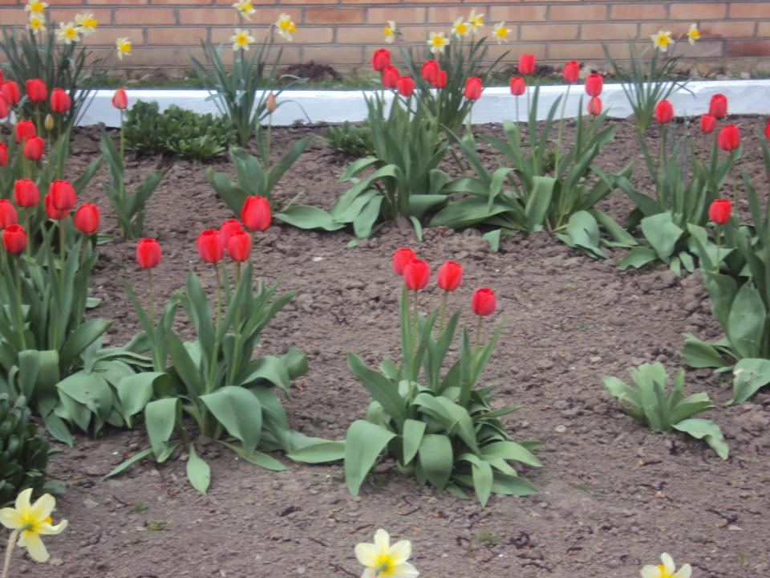

Slide 5
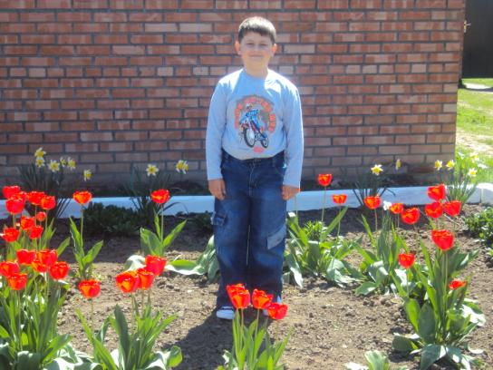
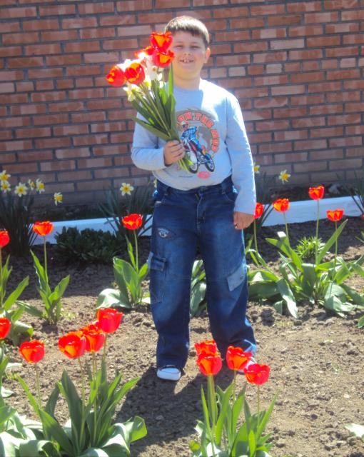

Slide 6
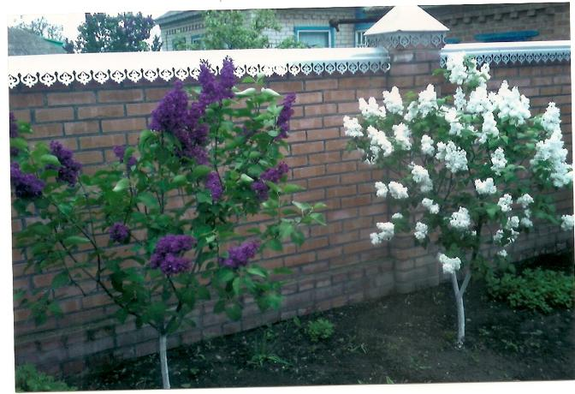
СИРЕНЬ И КРАСОТА
Наверно неспроста
Подобием креста
Цветут цветы сирени -
Блаженство и смиренье.
Приблизился рассвет,
Сирень меняет цвет :
Сирень как будто тлеет,
Становится светлее.

Slide 7
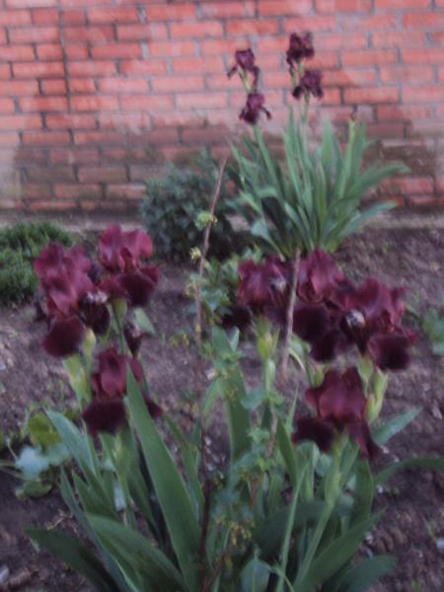
Ирис
... Изысканно- волшебные цветы
Небесно- голубым огнем
в саду пылают.
Их нежные воздушные черты
Изяществом своим
поэтов вдохновляют.
Их листья – словно
лезвия меча,
Сражают строгостью и
совершенством линий.

Slide 8
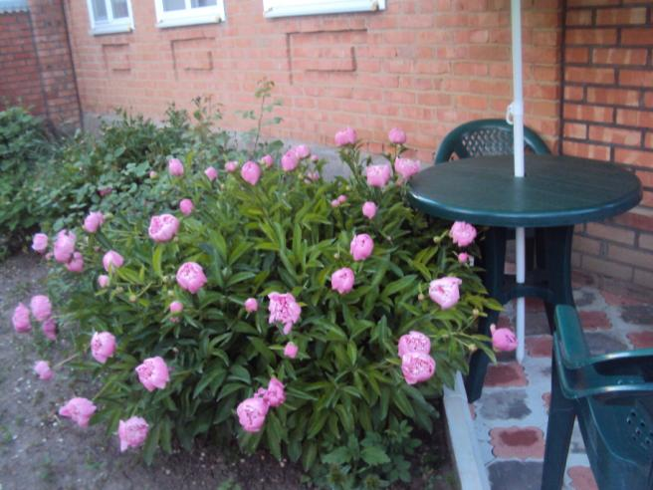
В конце мая зацветает
царственный цветок пион.
Цветет он 10 – 15 дней, но
куст остается декоративным,
так как у растения красивые резные листья.

Slide 9
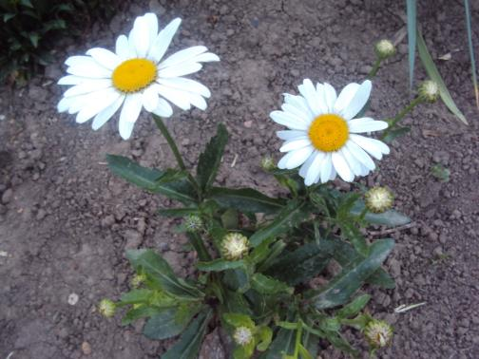
В центре клумбы у Людашки,
Расцвели цветы – ромашки
Целый день красуются,
Платьями любуются.
Как большое блюдечко
Беленькая юбочка
Ярко – желтый колпачок
Да зеленый башмачок.
В мае и ирис цветет, и пион,
Красуется мак в своей яркой рубашке,
Но только опять я иду на поклон
Пусть к скромной, но милой для сердца ромашке.

Slide 10
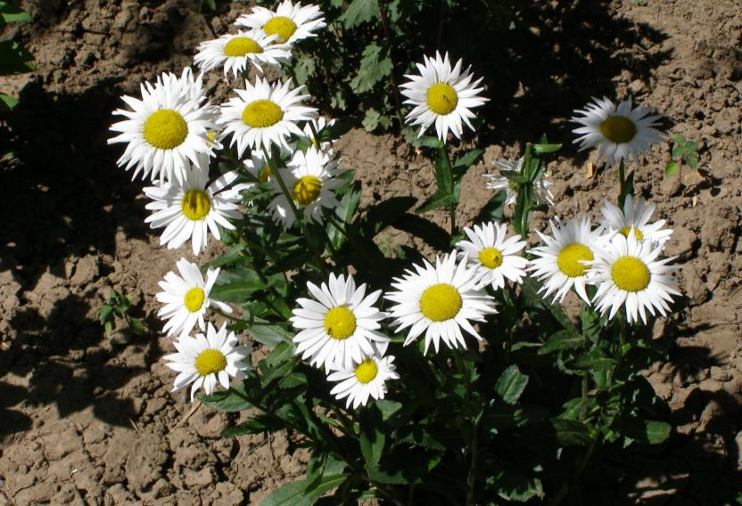
Ромашка испокон веков символизирует,
вместе с березой, русскую природу.
По народным поверьям, считается, что там,
где падает звезда, расцветает ромашка.

Slide 11
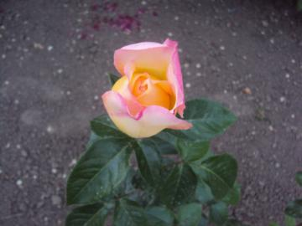
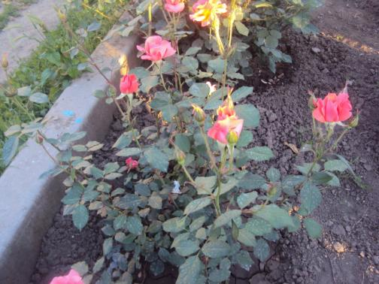
Почему так сладко пахнут розы
Принося сумятицу в сердцах?
Аромат цветов рождает грезы,
Душу будоражат без конца.
Сколько шарма, прелести, изыска,
Сколько силы в царственном цветке!
Лишь шипы – защита зоны риска
Оставляет след свой на руке!

Slide 12
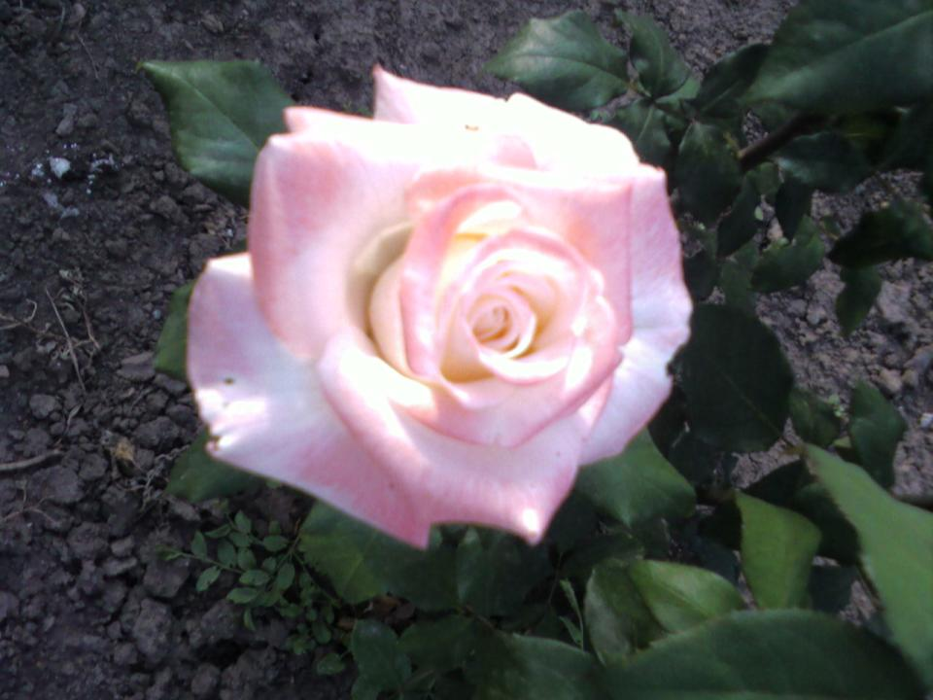

Slide 13
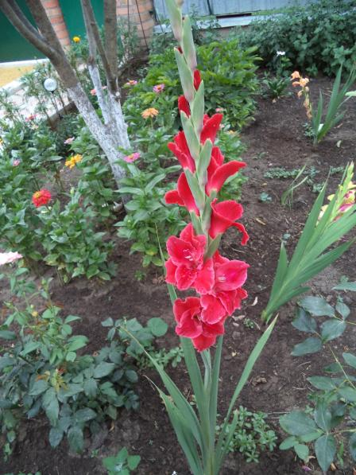

Slide 14
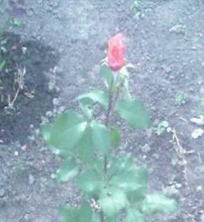
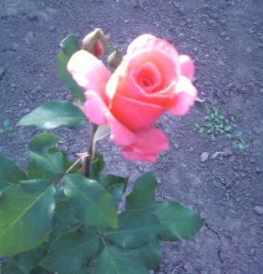
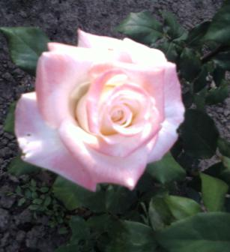

Slide 15
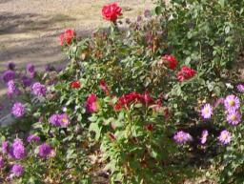
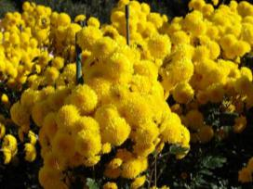
СЕГОДНЯ ПРАЗДНИК САДУ И ДУШЕ
Сегодня распустились все цветы,
Как будто ангелы спустились с небосвода,
И в разноцветье этой красоты,
Божественна и девственна природа.
Пионы белые подобны облакам,
А астры красные как небо на закате,
Росой тюльпан наполнен как бокал
Фиалка в бархатистом синем платье.
Сегодня праздник саду и душе,
Цветы и ангелы спустились к нам из рая,
И в этом сказочном реальном мираже,
Слилась с небесной красота земная.

